Slide 1
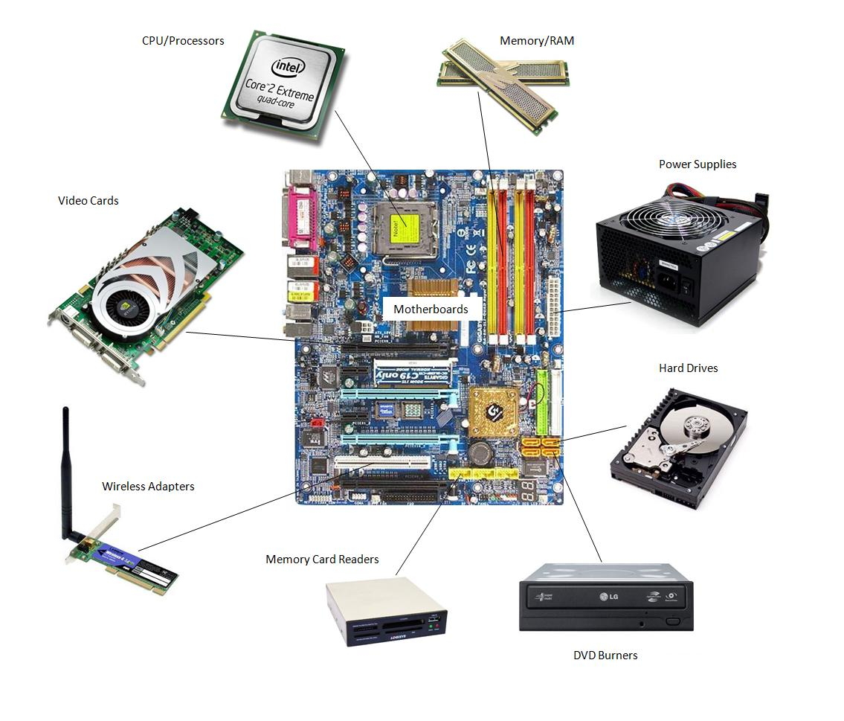
আজকের ক্লাসে সবাইকে শুভেচ্ছা ও
স্বাগতম

Slide 2
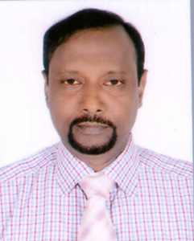
পরিচিতি
শিক্ষক পরিচিতি
পাঠ পরিচিতি
আব্দুল মালিক
সহকারী প্রধান শিক্ষক
মোহাম্মদ মকন উচ্চ বিদ্যালয় ও কলেজ
দক্ষিন সুরমা , সিলেট
মোবাইল- 01৭১২৯৬১৮৯২
শ্রেণি: নবম-দশম
বিষয়- তথ্য ও যোগাযোগ প্রযুক্তি
অধ্যায় - দ্বিতীয়
সাধারণ ট্রাবলশুটিং
সময়ঃ ৪০ মিনিট
তারিখঃ ০৯-০৯-২০১৯ খ্রি.

Slide 3
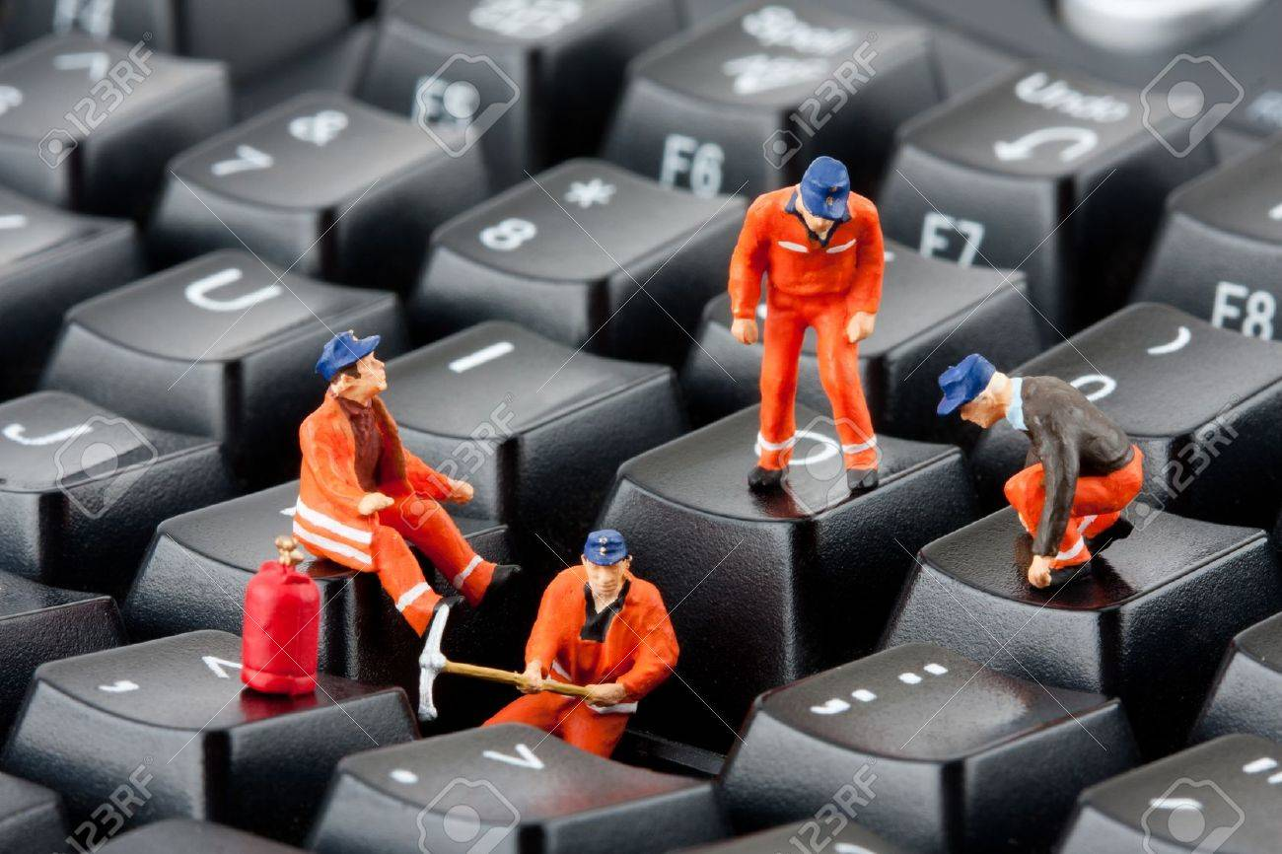
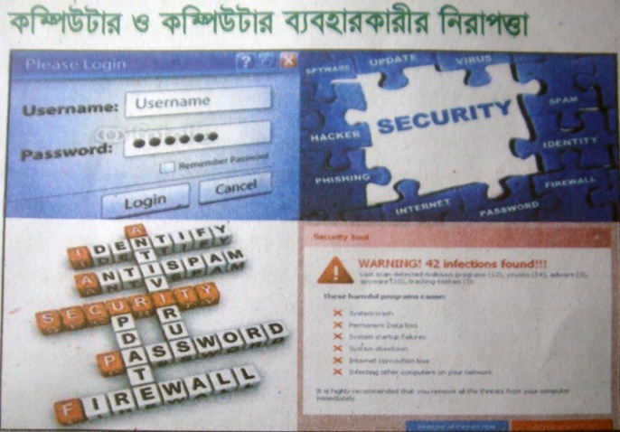
এসো আমরা লক্ষ্য করি
এখানে কী দেখা যাচ্ছে?

Slide 4
ট্রাবলশুটিং
আজকের পাঠ
ট্রাবলশুটিং

Slide 5
শিখনফল
এই পাঠ শেষে শিক্ষার্থীরা…
১, ট্রাবলশুটিং কী তা বলতে পারবে ।
২, সিস্টেম চালু না হওয়ার কারণ সমূহ ব্যাখ্যা করতে পারবে ।
৩, সিস্টেম চালু না হওয়ার সমাধান বর্ণনা করতে পারবে।

Slide 6
এসো ভিডিও দেখি
ভিডিওটি দেখে কী বুঝতে পারলে?

Slide 7
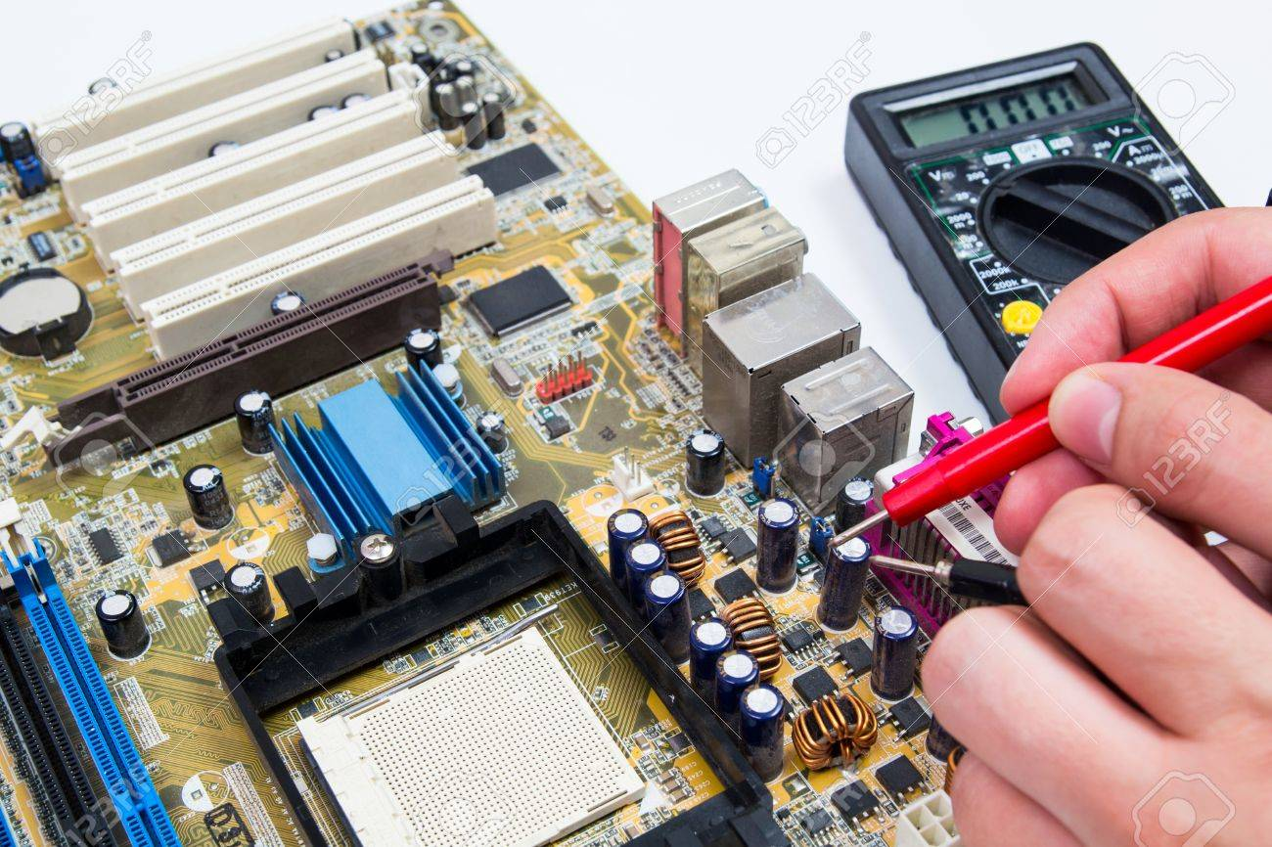
একক কাজ
ট্রাবলশ্যুটিং কী ?

Slide 8
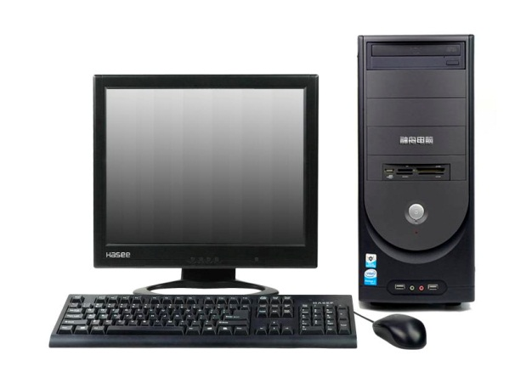
ট্রাবলশুটিং
ট্রাবলশুটিং হচ্ছে সমস্যার উৎস বা উৎপত্তিস্থল নির্ণয়ের প্রক্রিয়া। মূলত ট্রাবলশুটিং হচ্ছে এমন কিছু যা, একটি নির্দিষ্ট সীমার মধ্যে থেকে করতে হয়।

Slide 9
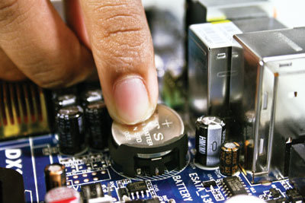
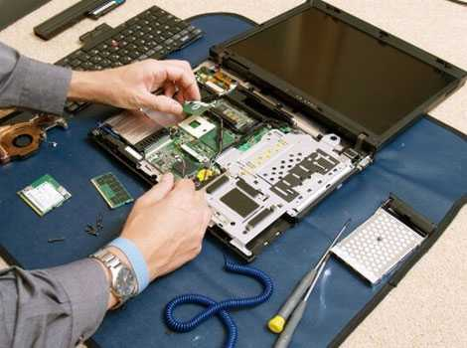
সমস্যা কত ধরণের হতে পারে?
সাধারণ সমস্যা
জটিল সমস্যা
যা ব্যবহারকারী নিজেই ঠিক করতে পারে
যা অভিজ্ঞ কারও মাধ্যমে ঠিক করতে হয়

Slide 10
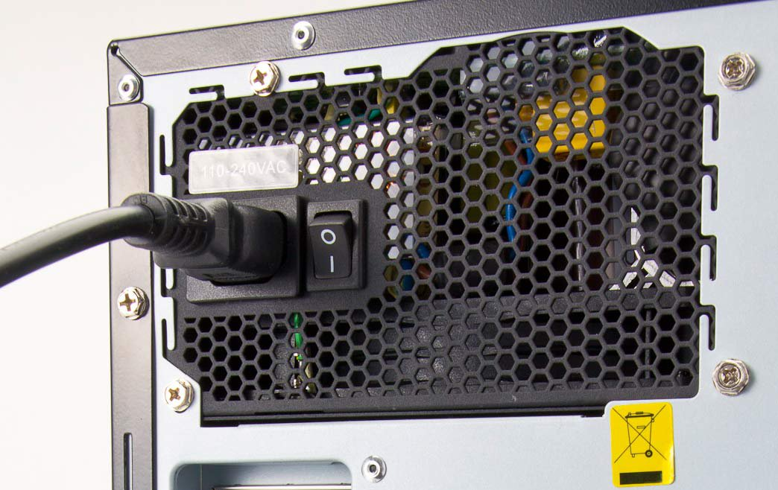
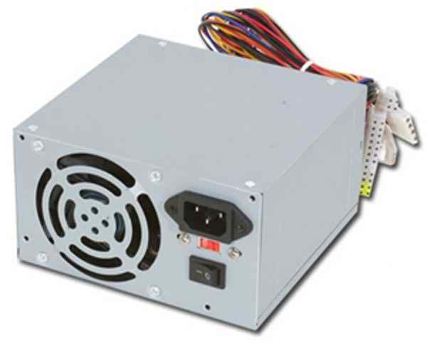
সাধারণ সমাধান
সাধারণ সমস্যা
মেইনবোর্ডে পাওয়ার যদি না আসে
মেইন পাওয়ার ক্যাবলের সংযোগটি Loose কিনা দেখতে হবে। Loose হলে টাইট করে নিতে হবে।
পাওয়ার সাপ্লাই ইউনিট পরিবর্তন করতে হবে।

Slide 11
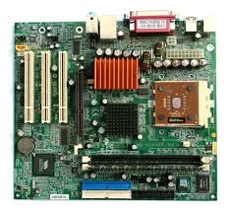
জটিল সমস্যা
স্থানীয় কোনো সার্ভিস সেন্টারে নিয়ে গিয়ে অভিজ্ঞ কাউকে দেখাতে হবে।

Slide 12
মূল্যায়ন
১। সাধারণ ট্রাবলশুটিং কি ?
২। কোন যন্ত্রের ক্ষেত্রে ট্রাবলশুটিং বেশি প্রয়োজন হয় ?
৩। কম্পিউটারে কয় ধরণের সমস্যা হতে পারে ?

Slide 13
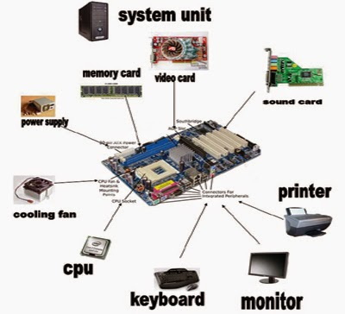
সাধারণ ট্রাবলশুটিং সম্পর্কে
বাড়ির কাজ
সাধারণ ট্রাবলশুটিং কি কি বিষয় সম্পর্কে জানা প্রয়োজন তার একটি তালিকা কর।

Slide 14
সবাইকে
ধন্যবাদ
বাংলাদেশেও বিশ্বমানের ওয়েব পোর্টাল তৈরী হয়েছে

